Slide 1
뉴스 제목과 머신러닝을 이용한 주가 예측
20151970 진용원
20157092 김상민

Slide 2
목차
1. 서론
2. 크롤링
3. 시스템 구성도
4. 예측률 높이기

Slide 3
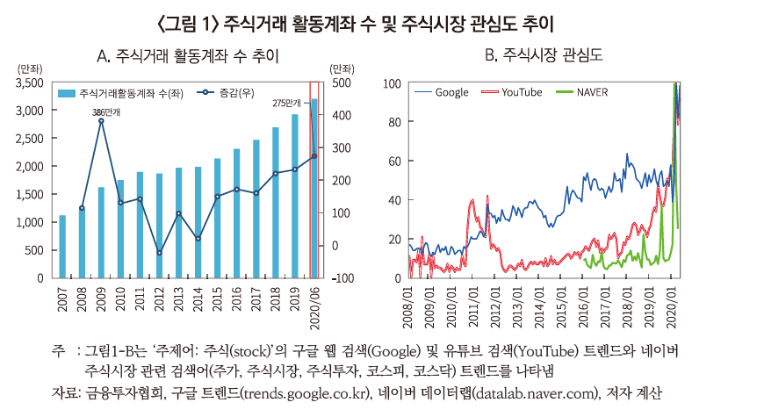
서론

Slide 4
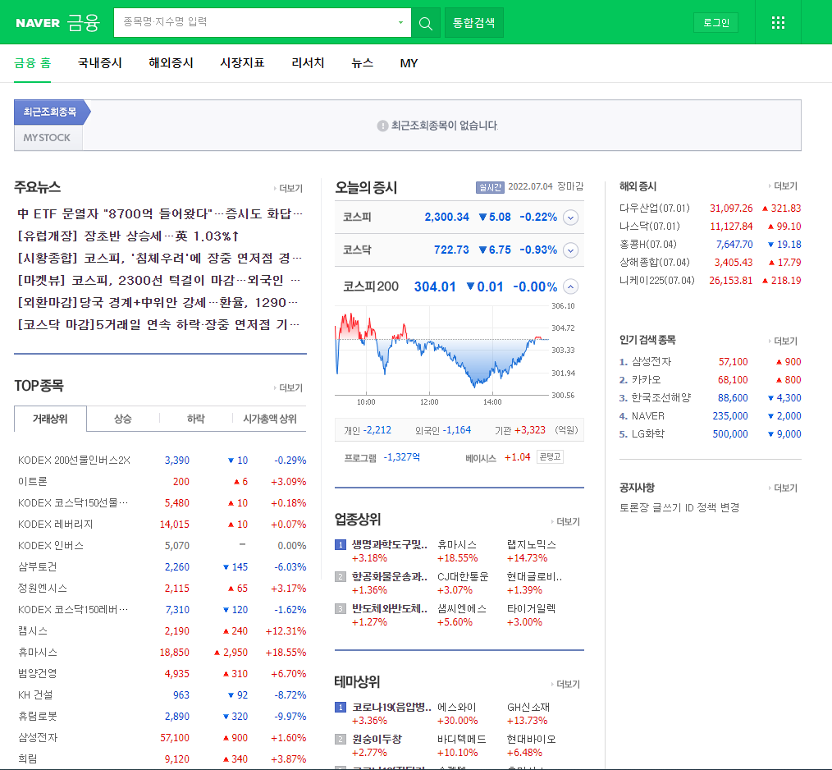
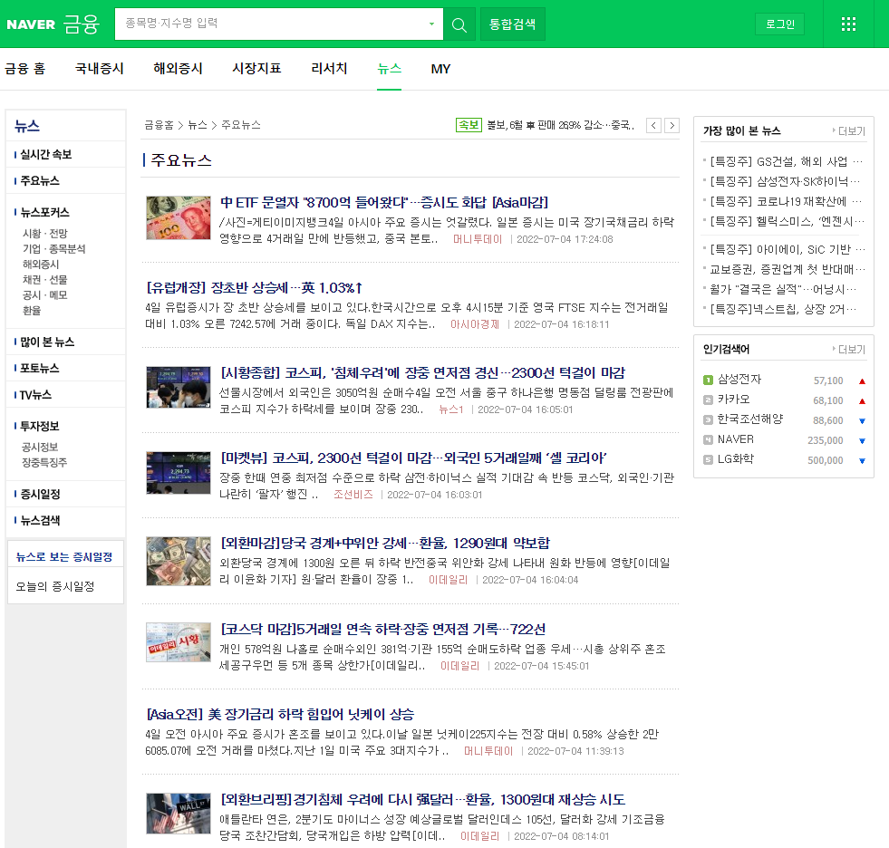
주식사이트 크롤링

Slide 5


시스템 구성도
.CSV 로 저장
네이버 금융 크롤링
주가 데이터와
날짜별 헤드라인을 묶음
뉴스 헤드라인 입력시 예측
.CSV
Nltk 라이브러리로 토큰화
Sklearn 라이브러리로 머신러닝
모델학습

Slide 6
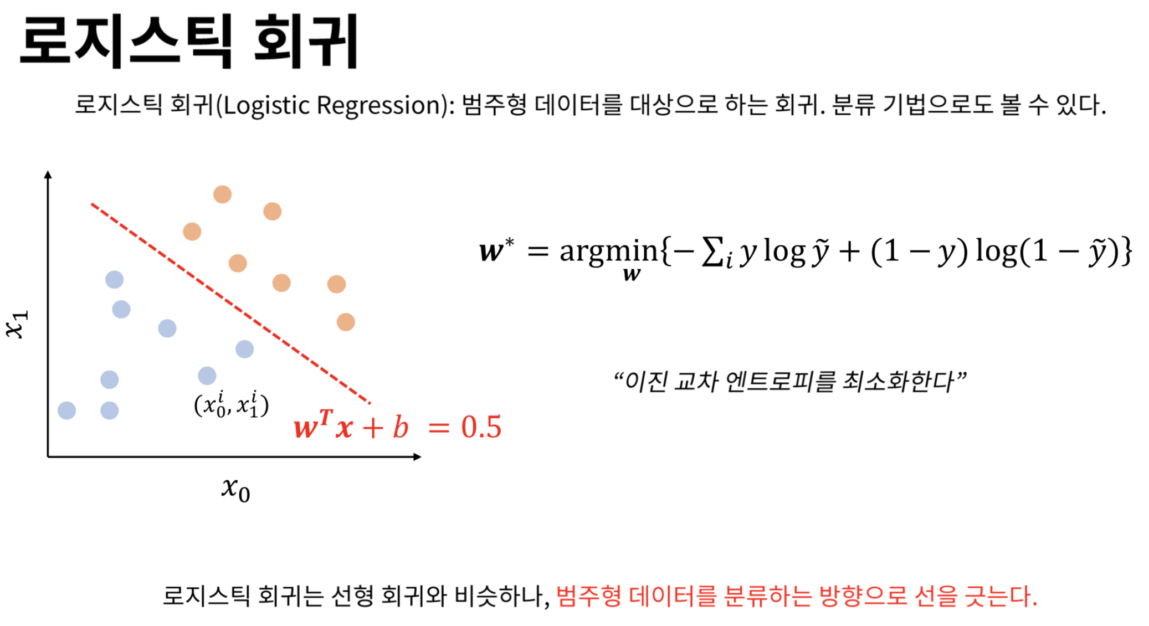
예측률 높이기 (Random Forest)

Slide 7
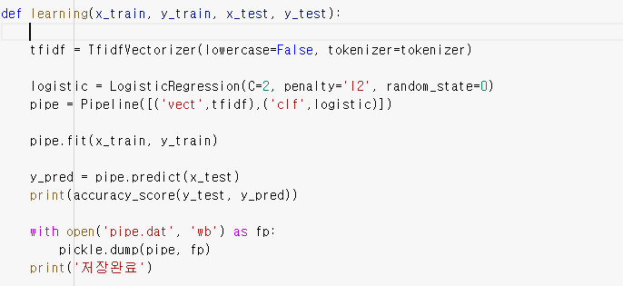
예측률 높이기 (logistic regression)

Slide 8
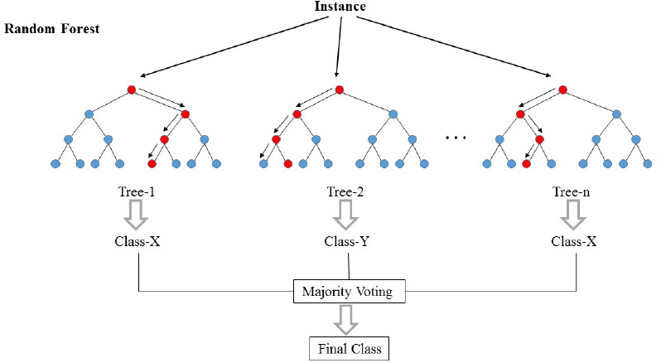
예측률 높이기 (Random Forest)

Slide 9
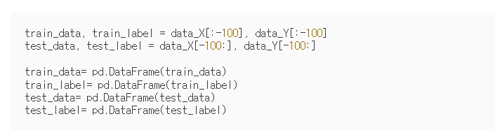
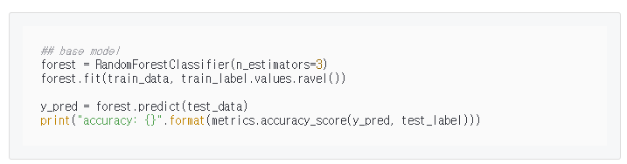
예측률 높이기 (Random Forest)

Slide 10
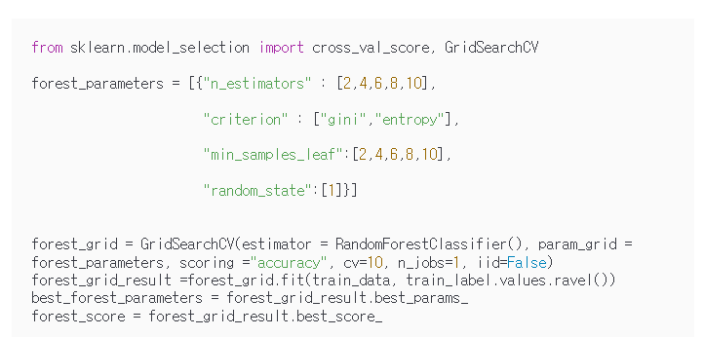
예측률 높이기
(Hyper Parameter Tuning)

Slide 11
담당 파트 | 담당자
데이터 크롤링&모델 구축 | 진용원
데이터 크롤링&모델 개선 | 김상민

Slide 12
감사합니다.

